Slide 1
第六章
控制系统的校正

Slide 2
本章内容
6.1 系统的性能指标
6.2 系统的校正
6.3 无源串连校正
6.4 有源串联校正（PID校正）
6.5 用系统开环频率特性分析闭环系统性能

Slide 3
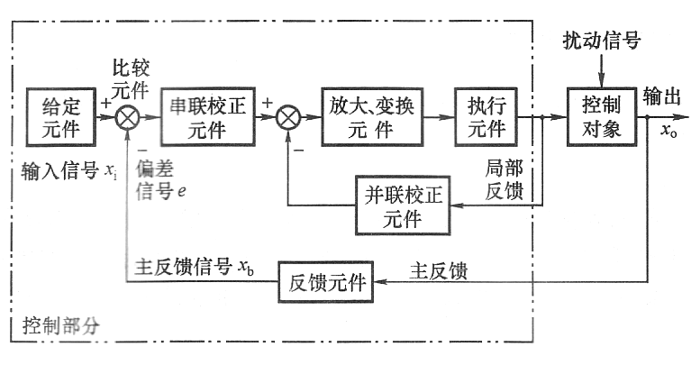
前面几章讨论了控制系统几种基本分析方法。掌握了这些基本方法，就可以对控制系统进行定性分析和定量计算。
本章讨论另一命题，即如何根据系统预先给定的性能指标，去设计一个能满足性能要求的控制系统。
基于一个控制系统可视为由控制器和被控对象两大部分组成，当被控对象确定后，对系统的设计实际上归结为对控制器的设计，这项工作称为对控制系统的设计校正。

Slide 4
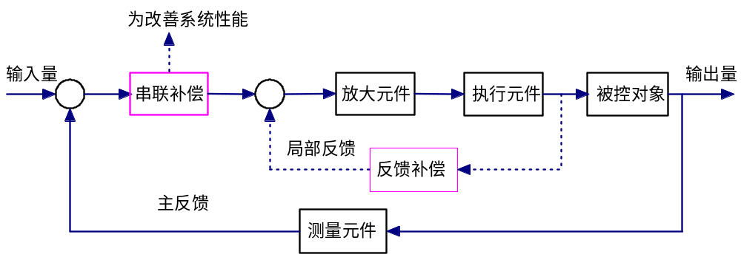
所谓校正，就是在系统中加入新的环节，以改善系统性能的方法。
工程实践中常用的校正方法，串联校正、反馈校正和复合校正。

Slide 5
6.1 系统的性能指标

Slide 6
6.1.1 控制系统的性能指标
瞬态性能指标和稳态性能指标
时域指标
其中瞬态性能指标一般是在单位阶跃输入下，在输出的过渡过程上给出
它不仅反映系统在频域方面的特性，而且当
时域性能无法求得时，一般可用频率特性实验来
求得该系统的频域动态性能，再推出时域中
的动态性能。
频域指标
综合性能指标

Slide 7
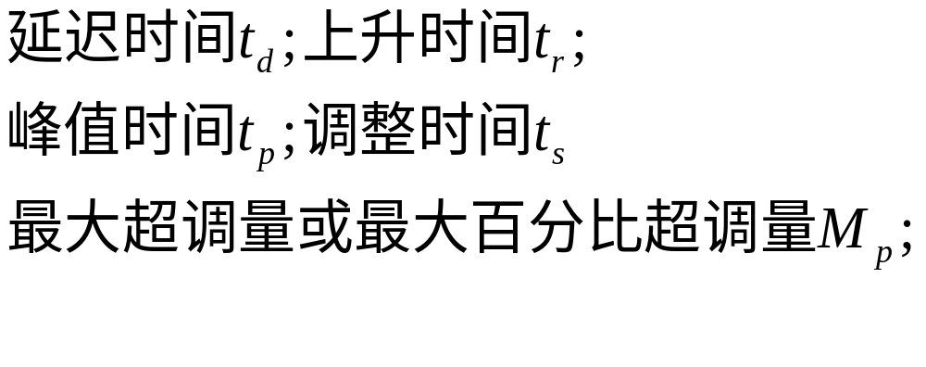

1、时域性能指标：
a)瞬态性能指标：
b)稳态性能指标：

Slide 8
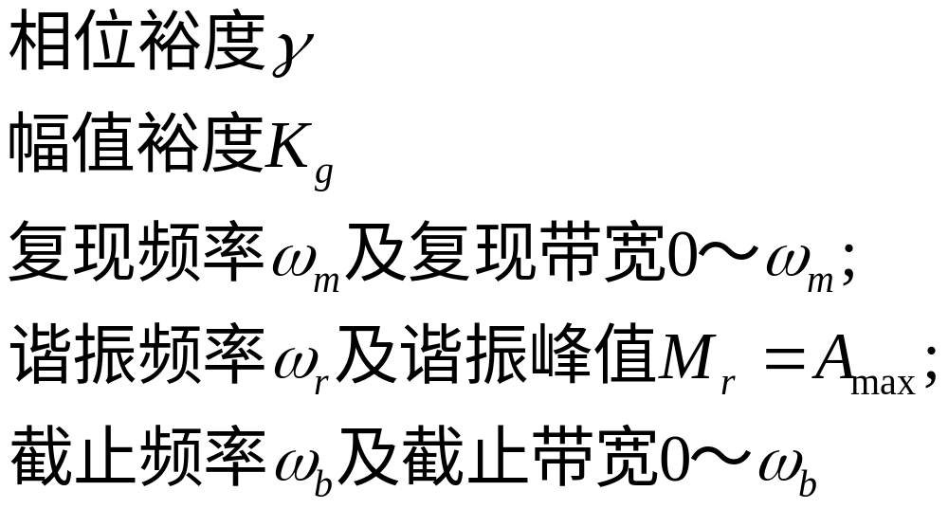
2、频域性能指标：

Slide 9
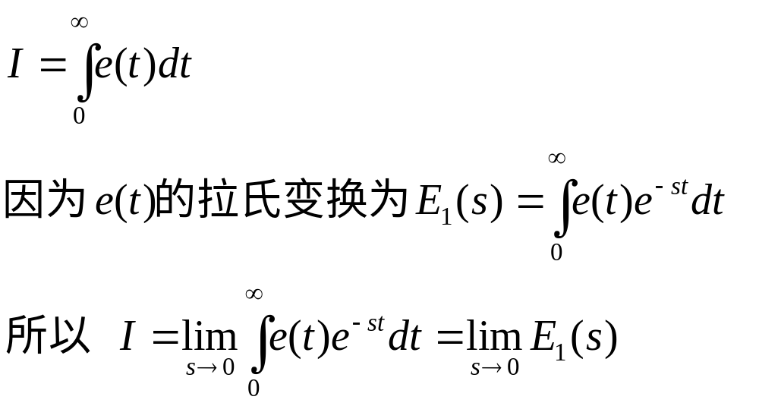
3、综合性能指标
也称误差准则，是系统误差的某个函数的积分。是系统性能的综合测度。
可以通过选择适当参数得到综合性能指标为最优的系统。
a）误差积分性能指标
（取最小值）

Slide 10
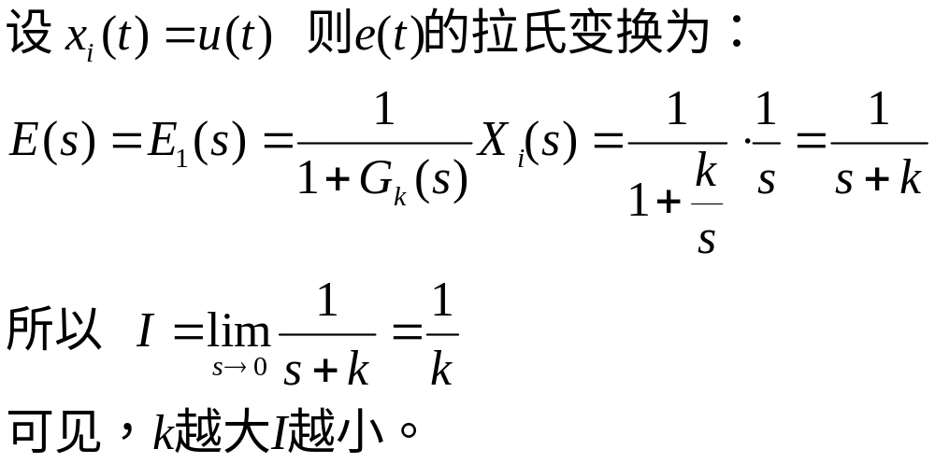
例：单位反馈的一阶惯性系统Gk(s)=k/s，其中k是待定参数，试确定使误差积分性能指标值为最小时的k值。
解：
因为正负误差会相互抵消，所以该性能指标 适用于过渡过程无超调的系统。

Slide 11
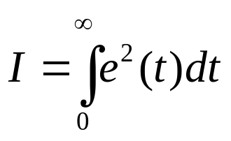
b) 误差平方积分性能指标
特点：正负误差不能互相抵消；重视大的误差，忽略小的误差。所以，根据这种指标设计的系统，能使大的误差迅速减小，但系统容易产生振荡。
（取最小值）

Slide 12
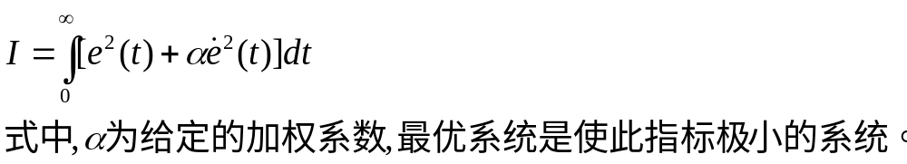

广义误差平方积分性能指标
特点：既不允许大的动态误差e(t)长期存在，又不允许大的误差变化率 长期存在。所以，根据这种指标设计的系统，不仅过渡过程结束得快，而且过渡过程的变化也平稳。

Slide 13
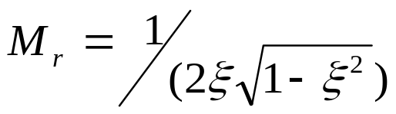
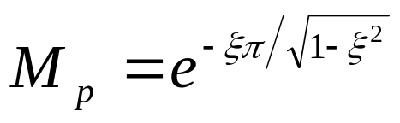
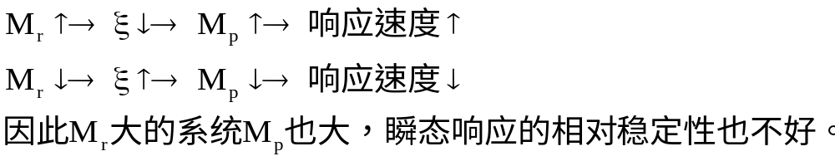
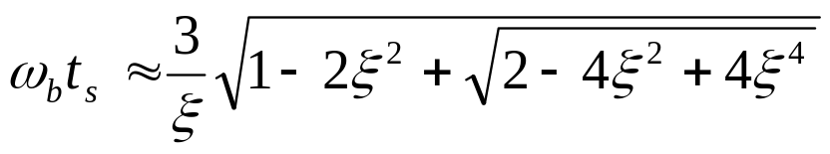
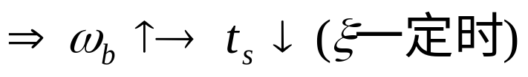
4、时域与频域性能指标的关系
对于二阶系统：
(a)
为了减弱系统的振荡性，又不失一定的快速性，应当适当选取系统的M_{r}值。
(b)
即系统的频带宽度越大，则该系统反映输入信号的快速性越好，但对高频噪声信号的抑制能力越差。

Slide 14
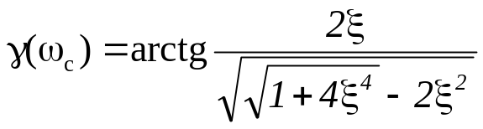
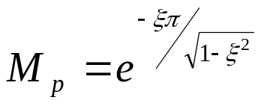
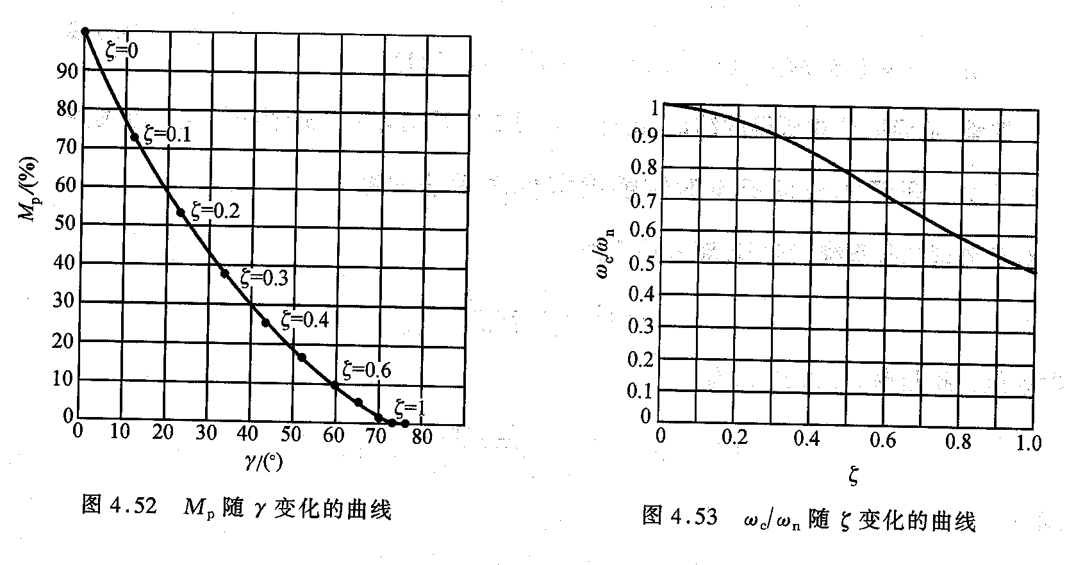
(c)
因为
所以

Slide 15
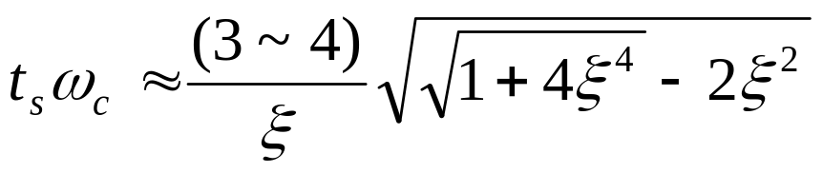
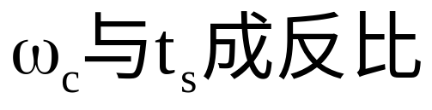
(d)

Slide 16

6.1.2 系统带宽的选择
带宽频率是一项重要指标。
选择要求
既能以所需精度跟踪输入信号，又能拟制噪声扰动。在控制系统实际运行中，输入信号一般是低频信号，而噪声信号是高频信号。
如果输入信号的带宽为0~ωM
则
请看系统带宽的选择的示意图

Slide 17
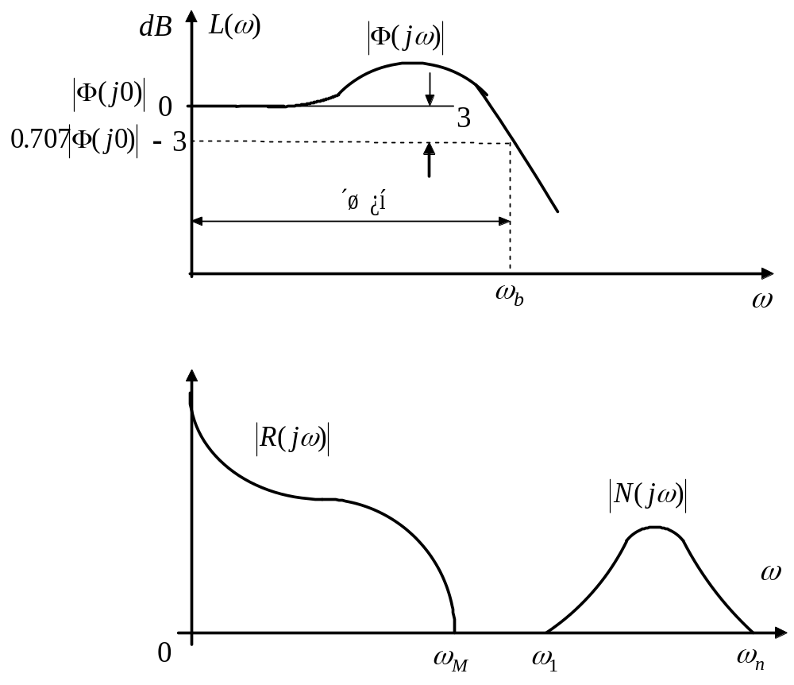
输入信号
噪声
系统带宽的选择

Slide 18
6.2 系统的校正

Slide 19
增益校正
校正装置串连在原结构的前向通道中
相位超前校正
串联校正
相位滞后校正
校
正
方
式
相位滞后－超前校正
反馈校正
校正装置接在系统的局部反馈通道中
并联校正
顺馈校正

Slide 20
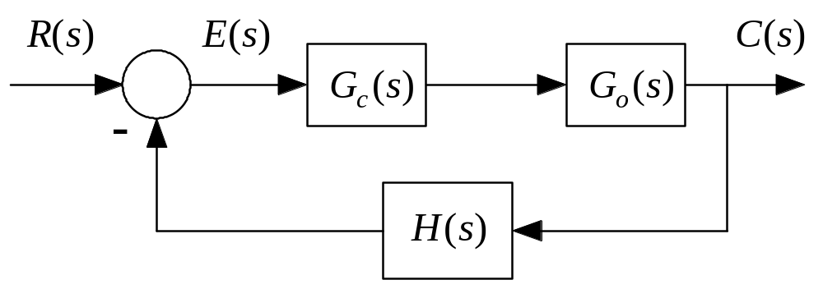
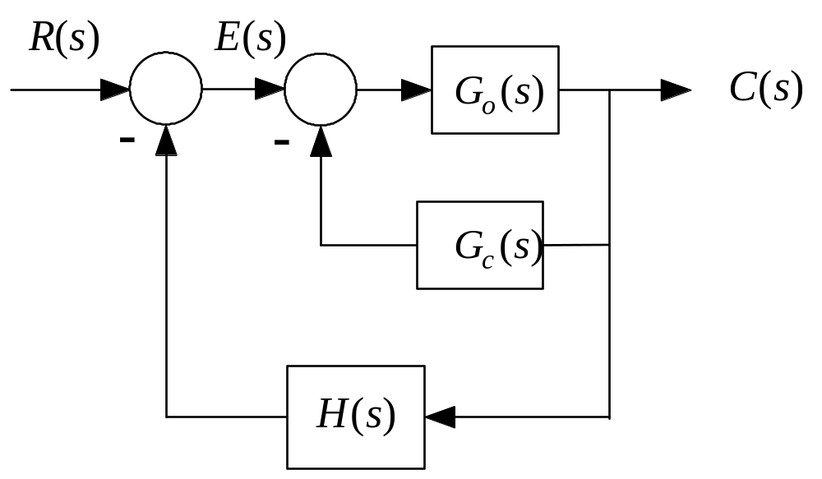
串连校正
校正装置
反馈校正
校正装置

Slide 21
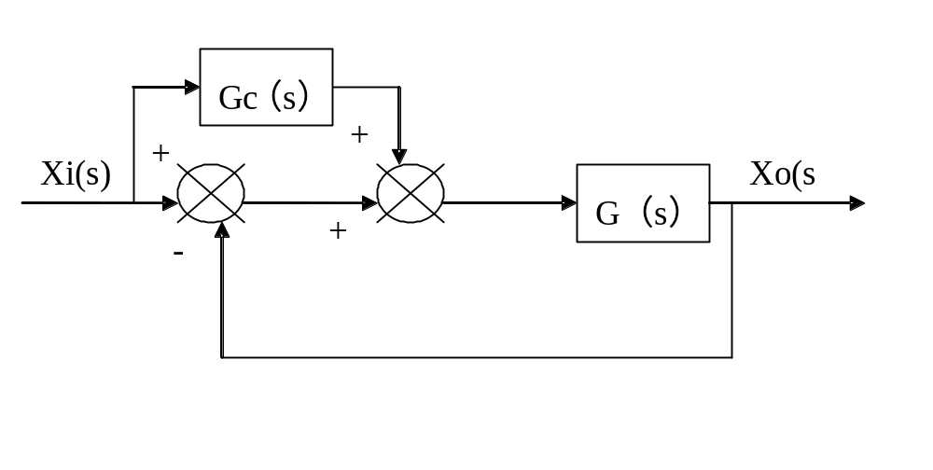
顺馈校正

Slide 22
6.3 无源串联校正

Slide 23
无源校正（近似校正）:
校正环节是由电阻和电容组成的电网络。这类校正环节结构简单，本身没有放大作用。
有源校正（精确校正，PID校正）:
校正环节是由运算放大器和电阻、电容组成的电网络。当系统对性能要求较高时采用，被广泛应用于工程控制系统中，常称为调节器。

Slide 24
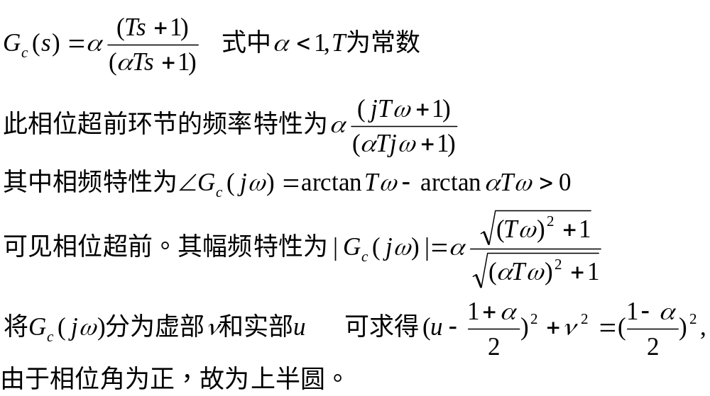
1、相位超前校正环节

Slide 25
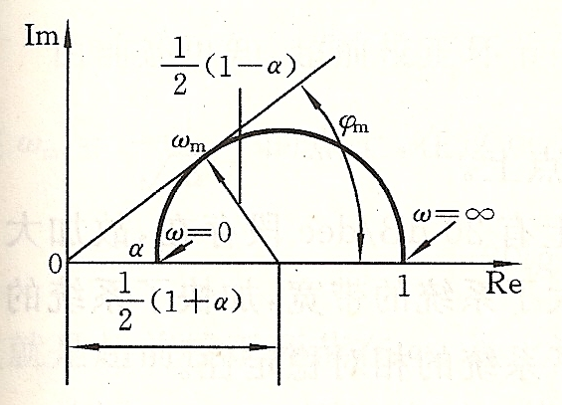
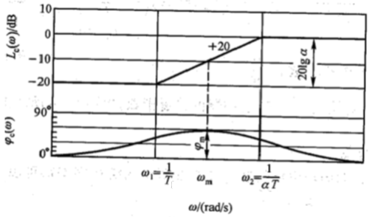
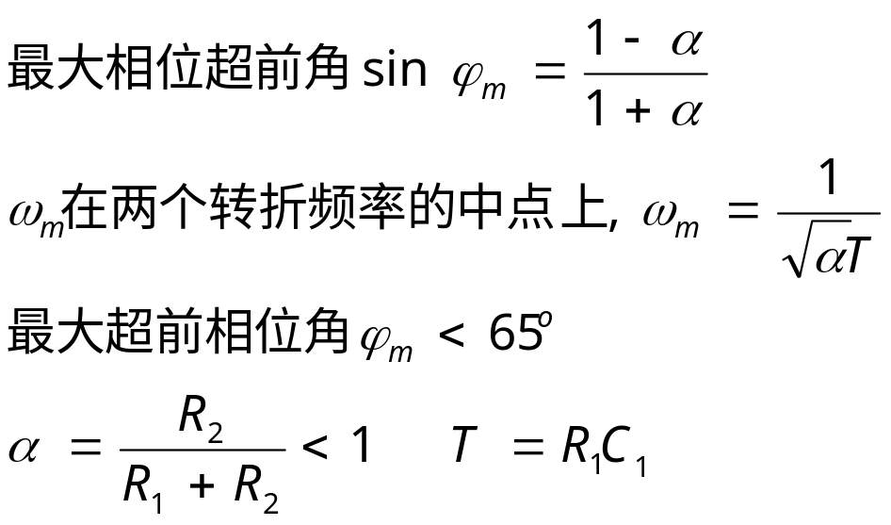
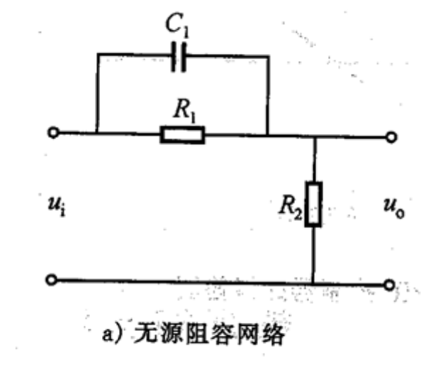

Slide 26
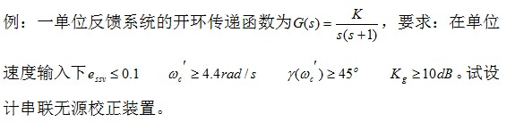
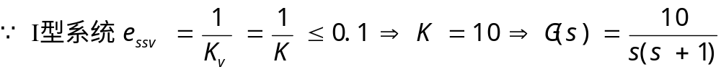
利用bode图进行相位超前校正设计举例
解：（1）确定开环增益K
（2）选取校正装置并计算其参数
作G(s)式的博德图：

Slide 27
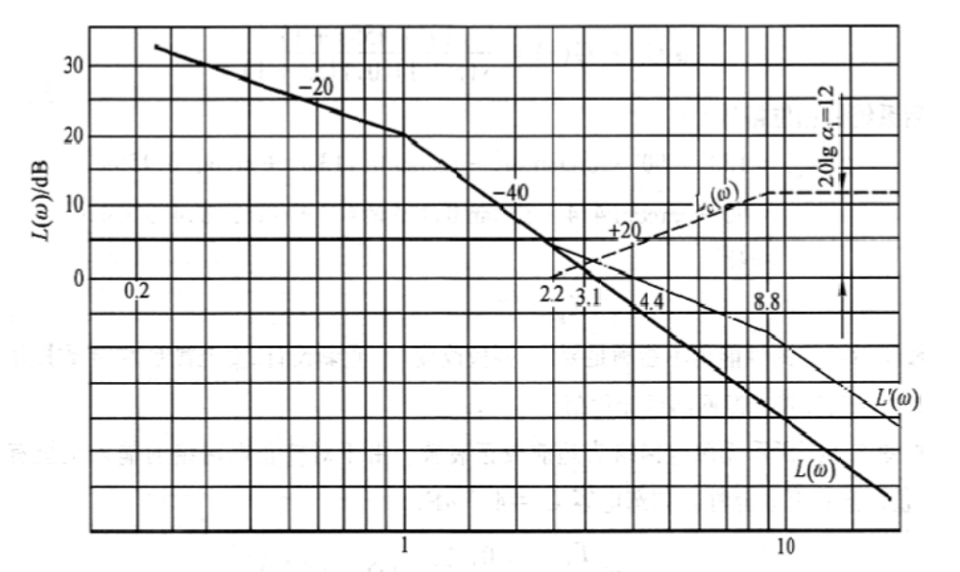


Slide 28


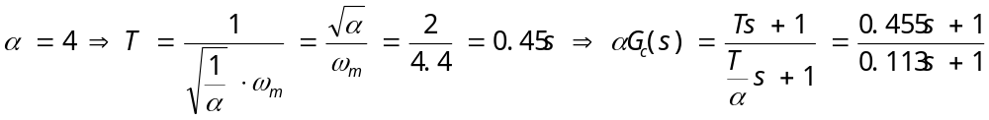
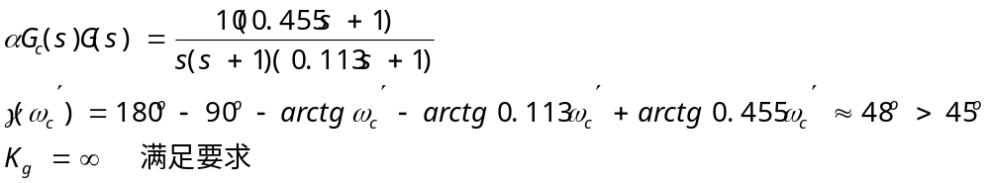
（3）验算

Slide 29
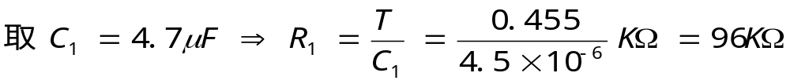
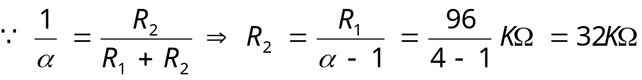
（4）选择和计算无源网络的参数值

Slide 30
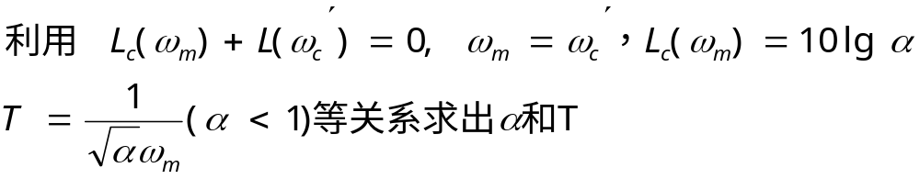
串联超前校正的设计步骤：
1、根据稳态精度要求，确定开环放大系数K，利用此放大系数做出未校正系统的开环波德图，得到ωc 并利用ωc 算出未校正系统的相位裕量γ(ωc)。
2、根据对校正后幅值穿越频率ωc’的要求,计算超前网络参数α和T。
3、验算校正后系统的性能指标。
由于超前网络的参数是根据满足系统幅值穿越频率的要求选择的，因此相位裕量是否满足要求必须验算。
4、计算超前无源网络的元件参数Ｒ１、Ｒ２、Ｃ１。

Slide 31
相位超前校正特点：
1、利用相位超前对未校正系统在中频段的特性进行校正，以确保校正后的系统具有较高的相位裕度以及使中频段的斜率为－20dB/dec;
2、使系统的截止频率增大，提高系统的响应速度。但是削弱系统的抗干扰能力。
3、由于系统的型次和增益都未变化，系统的稳态精度变化不大。

Slide 32
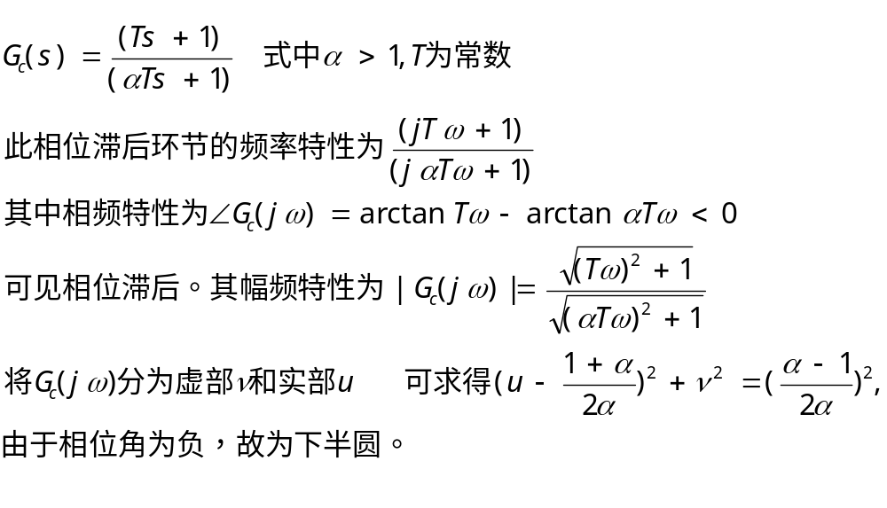
2、相位滞后校正环节

Slide 33
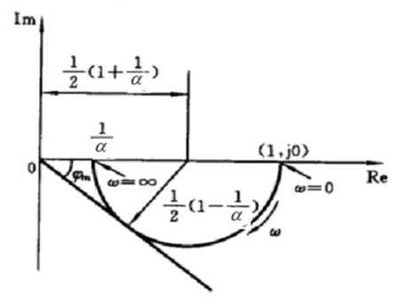
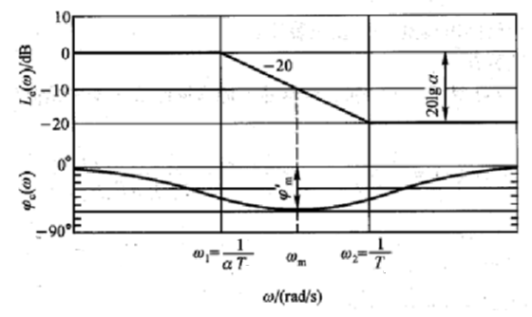
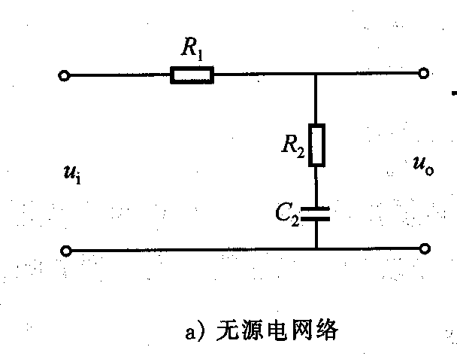
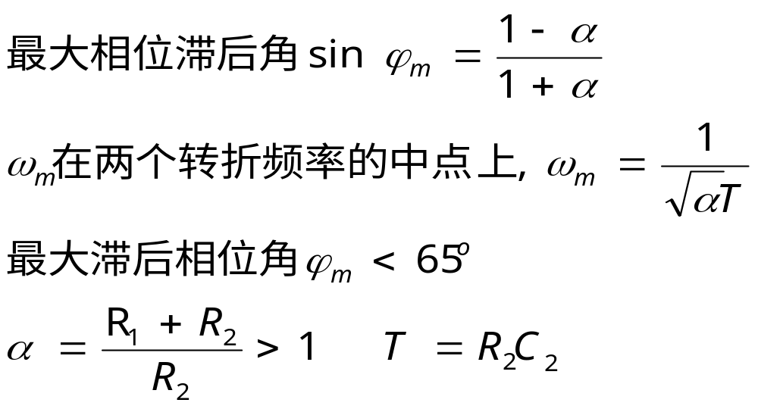

Slide 34

利用bode图进行相位滞后校正设计举例
解：（1）根据稳态精读要求确定系统开环放大系数

Slide 35
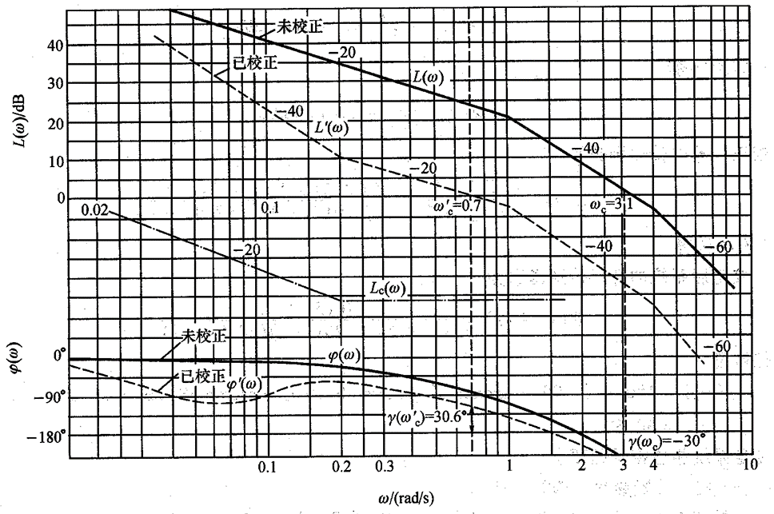

Slide 36

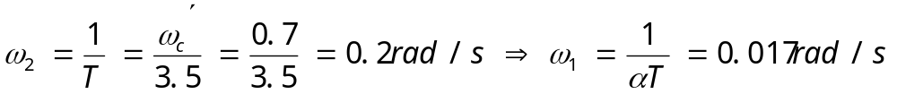
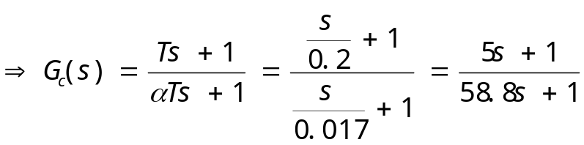
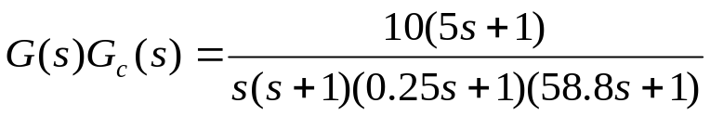
（2）确定校正装置
（3）验算

Slide 37
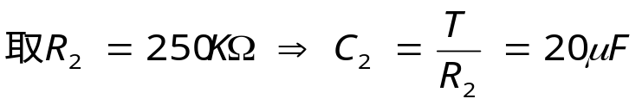
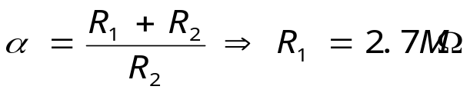
（4）无源校正装置参数的确定

Slide 38
串联滞后校正的设计步骤：
1、根据稳态精度要求，确定开环放大系数K，利用此放大系数做出未校正系统的开环波德图，得到ωc 并利用ωc 算出未校正系统的相位裕量γ(ωc)。
2、根据要求的相位裕量确定校正后系统的幅值穿越频率ωc’。其方法是在波德图上根据要求的相位裕量找出符合这一相位裕量的频率，同时要考虑由于滞后校正装置造成的相位滞后所必须增加的裕量，一般增加5~15度。
3、确定原系统对数幅频特性在ωc’处幅值下降到零分贝时所必须的幅值衰减，使这一衰减量等于20lgα从而确定α值。
4、为了使校正装置最大滞后角远离ωc’，可选取ω2=1/T低于ωc’一到十倍频程，则另一转折频率由ω1=1/（αT）确定，从而得到校正装置的传递函数。
5、验算校正后系统的相位裕量和其余性能指标。
6、计算无源网络的元件参数。

Slide 39
相位滞后校正的特点：
１、利用相位滞后使系统的截止频率下降，从而获得足够的相位裕度。但带宽变窄，因而降低系统的快速响应性。
2、应加在原系统的低频段，主要用于改善系统的稳态性能，提高稳态精度。基本不影响系统的原有动态性能。
3、本质上是一低通滤波器。对高频信号显著衰减，因此可防止不稳定现象的出现，使系统的抗干扰能力增强。

Slide 40
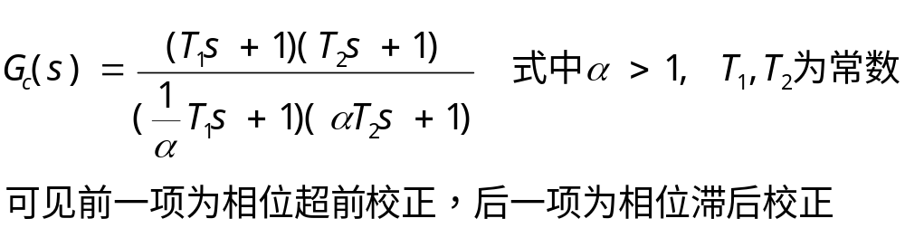
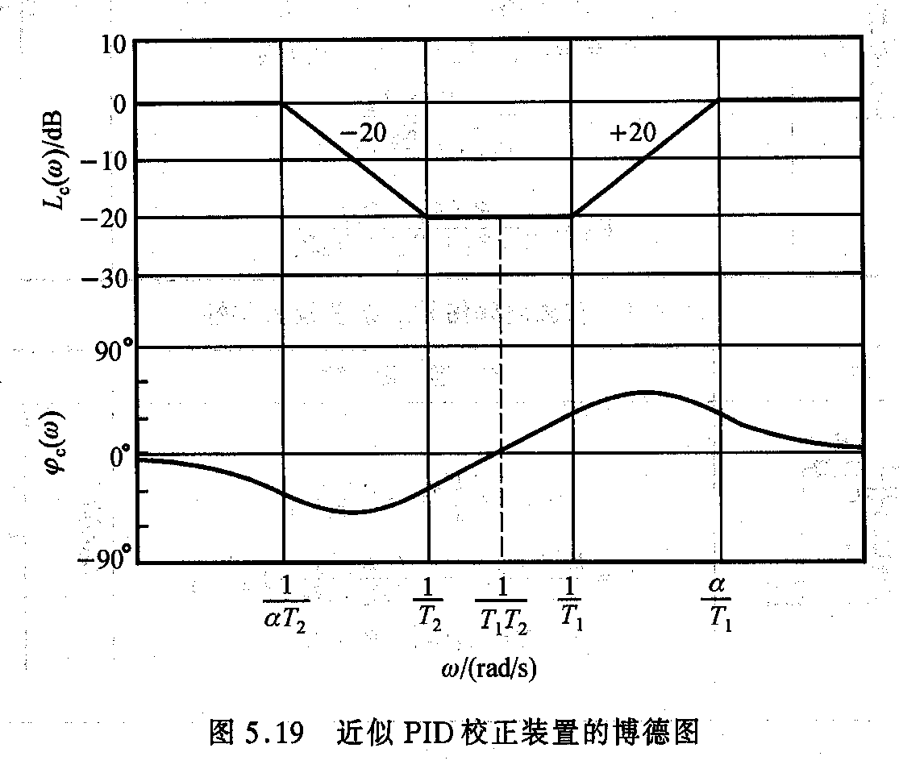
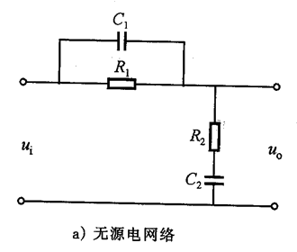
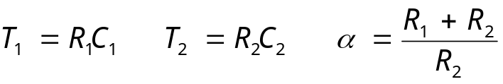
3、相位超前－滞后校正环节
，

Slide 41


利用bode图进行相位滞后——超前校正设计举例
解：（1）根据稳态精度要求确定K

Slide 42


Slide 43





（2）设计校正装置
分析: 校正前的系统响应速度足够, 而相位裕度不够, 可以考虑采用滞后校正器。但是相位裕度补偿量超过80度, 需要二级滞后校正器，为简化结构，既获得良好的动态性能又获得良好的稳态特性，可以考虑采用串联滞后—超前校正。

Slide 44



超前部分的确定：
（4）验算
满足要求
（5）确定校正网络参数

Slide 45

串联滞后—超前校正的设计步骤：
1、根据稳态精度要求，确定开环放大系数K，利用此放大系数做出未校正系统的开环波德图，得到ωc 并利用ωc 算出未校正系统的相位裕量γ(ωc)。
2、根据响应速度的要求确定校正后系统的幅值穿越频率ωc’。为方便起见待选ωc’等于未校正系统的相位穿越频率ωg 。
3、由已选定的ωc’选择滞后部分的转折频率1/T2和1/（αT2），原则是使1/T2远离ωc’ 至少十倍频程。
4、为了使校正后系统的对数幅频特性曲线在ωc’ 处穿过0分贝线，必须有：
由此得到校正网络超前部分对数幅频特性上的一点，过此点做20dB/dec斜线，得该斜线与0分贝线和-20lgα线的交点，便可得到超前部分的两个转折频率。
5、将超前和滞后部分的函数组合起来得到校正装置的传递函数。
6、验算校正后系统的相位裕量和其余性能指标。
7、计算滞后超前无源网络的元件参数。

Slide 46
6. 4 有源串联校正（PID校正）

Slide 47

1、PID控制规律

Slide 48



Slide 49



（1）比例（P）控制规律
P控制器框图
比例（P）控制器实际上就是一个可调节放大器。在串连校正中，增大比例系数Kp,可以提高系统的开环增益，减小系统稳态误差，但会降低系统的相对稳定性, 故在系统校正设计中很少单独使用。

Slide 50


P控制器的作用：
即Kp>1时采用P控制器改善了系统的稳态性能
和快速性，但系统的稳定程度变差。而Kp<1时
的影响正好相反。

Slide 51





（2）比例-微分（PD）控制规律
PD控制器框图
PD控制器Bode图

Slide 52



PD控制的作用（Kp=1）:
但高频段增益上升，所以抗干扰能力下降。
PD有源网络

Slide 53






（3）比例-积分（PI）控制规律
具有积分比例-积分控制规律的控制器，称为PI控制器。
PI控制器框图
输出信号
同时与其输入信号及输入信号的积分成比例。
为可调比例系数
为可调积分时间系数
PI有源网络

Slide 54




(Kp=1)

Slide 55

PI调节器的作用：
校正后系统得相位裕度有所下降，所以系统的稳定性变差。因此只有原系统的稳定裕度相当大时才采用。
加入PI控制后，系统从0型提高到I型，系统的稳态误差得以消除或减少

Slide 56




（4）比例、积分、微分（PID）控制规律
具有比例-积分-微分控制规律的控制器，称为PID控制器。
PID控制框图
通过选择PID各部分的参数，
使I部分发生在系统频率特性的低频段，以提高系统的稳态性能；
使D部分发生在系统频率特性的中频段，以改善系统的动态性能（稳定性增强，响应速度提高）

Slide 57



Slide 58


(Kp=1)
PID有源网络

Slide 59
PID调节器的控制作用有以下几点：
1）比例系数Kp直接决定控制作用的强弱，加大Kp
可以减少系统的稳态误差，提高系统的动态响应速
度，但会破坏相对稳定性
2）在比例调节的基础上加上积分环节可以消除系统
的稳态误差，但会使系统的动态过程变慢，同时超调增大，从而使系统的稳定性变坏。
3）微分环节使系统的快速性提高，提高了系统的动
态性能，但同时放大了噪声信号。

Slide 60




2、PID校正网络的参数
复阻抗（电阻—R，电容—
，电感—Ls）

Slide 61




Slide 62




Slide 63


3、PID调节器设计
用希望特性确定有源校正网络的参数，工程上常采用所希望的两种典型对数频率特性。
（1）二阶系统最优模型
二阶系统最优模型的开环bode图：

Slide 64


（2）三阶系统最优模型
三阶系统最优模型的开环bode图：
该模型既保证了中频段斜率为-20dB/dec，又使低频段有更大的斜率，提高了系统的稳态精度。它的性能比二阶模型更优。

Slide 65




（3）希望的开环对数频率特性的高频段（－40db/dec）
高频段曲线以很陡的斜率下降，有利于降低噪声，提高系统抗干扰的能力。但这些小参数部件会使相位裕量下降。
频域法设计PID校正器举例：
设计下图所示位置随动系统的有源串联校正装置，要求：
已知：

Slide 66

解：（1）确定开环放大系数
作bode图：

Slide 67



Slide 68







（2）确定校正装置
为了保证系统的稳态精度，并提高系统动态性能，选取串联PD校正，并选取最优二阶模型为希望特性。因此需要对高频段小参数惯性环节作等效处理：

Slide 69





为使校正后的开环博德图为希望最优2阶模型，要消去一个极点，即令:
由于校正后的系统开环放大系数
（3）验算
（4）有源网络参数的确定

Slide 70
6. 5 用系统开环频率特性
分析闭环系统性能

Slide 71

系统开环对数频率特性的低频段、中频段、高频段分别表征了系统的稳态性能、动态特性和抗干扰能力。
1、低频段
控制系统对给定信号是否引起稳态误差以及误差的量值，都可由对数幅频特性的低频段观察确定。
0型系统：

Slide 72
Ⅰ型系统：

Slide 73

Ⅱ型系统：

Slide 74





2、中频段
1）中频段斜率的讨论（考虑最小相位系统）
所以，系统具有良好的动态品质

Slide 75


2）低频段、高频段的斜率变化对相位裕量的影响
设开环对数频率特性曲线低频段的斜率为-40dB/dec，中、高频段的斜率为-20dB/dec，则：

Slide 76




设开环对数频率特性曲线低、中频段的斜率为-20dB/dec，高频段的斜率为-40dB/dec，则：

Slide 77


Slide 78
3、总结
一个设计合理的系统，其开环对数幅频特性曲线在低频段要满足稳态精度的要求；中频段要根据动态过程的要求来确定其形状。各频段的形状大致如下：
（1）中频段的斜率以-20dB/dec为宜。
（2）低频段和高频段可以有更大的斜率。低频段斜率大，可以提高系统的稳态性能；高频段斜率大，可以排除高频干扰，但中频段必须有足够的带宽，以保证系统的相位裕量。中频段带宽越宽，相位裕量越大。
（3）ωc的选择取决于过渡过程的速度要求。一般来说，要求提高系统的响应速度， ωc应选大些，但ωc过大又会降低系统的抗干扰能力。

Slide 79
本章重点和难点：
1）校正的概念
2）串连校正（串联无源网络校正）的特点和设计方法。
3）PID校正（串联有源网络校正）的特点和设计方法。

Slide 80

作业：教材1、3、5、7、8
补充题
1、单位反馈系统的开环对数幅频特性曲线L0(ω)如图所示，采用串联校正，校正装置的传递函数:
(1)写出校正前系统的传递函数G0(s);
(2)在图中绘制校正后系统的对数幅频特性曲线L(ω);
(3)求校正后系统的截止频率ωc和相角裕度.

Slide 81


Slide 82
2、已知最小相位系统的开环对数幅频特性L0(ω)和串联校正装置的对数幅频特性Lc(ω)如下图所示，原系统的幅值穿越频率为ωc=25rad/s:
（1） 写出原系统的开环传递函数G0(s),并求其相角裕度γ0，判断系统的稳定性;
（2）写出校正装置的传递函数Gc(s),并说明属于哪种校正方法，其作用是什么;
（3）写出校正后的开环传递函数G0(s)Gc(s)，画出校正后系统的开环对数幅频特性L(ω).

Slide 83
L(ω)
-20dB/dec
L₀
40
-40dB/dec
0.32
25
ω
0.01
0.1
1
10
20
100
-20dB/dec
L_{c}
-60dB/dec

Slide 84

3、A control system with a controller is shown as Fig. . Determine the following：
（1）Please describe what the functions of the PID controller is. Which kind of controller(phase Lead, phase Lag or phase Lag-Lead) is the PID controller similar to ? Please say your reasons.
（2）If using the operational amplifier(active correction) as PID controller, Please draw its electric circuit diagram.
（3）How do you design the PID controller using the knowledge you learnt?

